Slide 1
软件使用培训
2012年2月

Slide 2
常用软件掌握要点
Word
Excel
Power Point
（以上均为2007版办公软件要点介绍）
Visio（2003版）
Project（2010版）

Slide 3
Word常用要点
设置页眉、页脚
自动生成目录
查找、替换
插入表格、图片
段落设置（缩进、行间距、换行、分页、中文板式）
项目符号
编号
插入脚注、尾注
设置标题
插入批注、修订

Slide 4
Word
设置页眉、页脚、脚注、尾注：在引用中对页眉、页脚进行设置
自动生成目录：在引用中选择你需要的目录样式，Word有自动生成功能
查找、替换：快捷键为Ctrl + F，Word中常会用到
插入图片、表格：在插入中进行选择插入图片、表格、图表等
段落设置（缩进、行间距、换行、分页、中文板式）：在文本中右键单击，选择段落，可以进行设置

Slide 5

Word
项目符号、编号：可以在开始中设置，也可以右键单击进行设置
设置标题：选中要设置的标题，在开始的字体中进行设置
插入批注、修订：该功能在审阅中
下图为上面提到的各个菜单栏

Slide 6
Excel常用要点
筛选
排序
冻结窗口
设置单元格格式
插入各种图表（柱状图、饼图、折线图等）
重命名各个表格
套用公式
查找替换
字体设置
常用公式（求和、平均数等）
常用函数（VLookup等）

Slide 7
Excel
筛选、排序：在开始中有简单的筛选和排序，高级的请在数据中进行设置
冻结窗口：在试图中设置，通常为冻结首行或首列
设置单元格格式：选中你要设置的单元格，右键，然后选择设置单元格格式，日期等格式通常要设置才能在Excel中显示正确
插入各种图表（柱状图、饼图、折线图等）：选中你要生成图表的部分，然后再插入中选择你要的图表，生成后你能对图表的设置、布局、格式进行修改

Slide 8
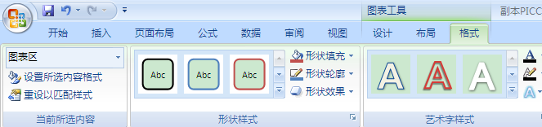
Excel
设置图表格式、布局、设计：如下图，生成图表之后会出现图表工具栏，要对图表进行修改，请在此处进行查询

Slide 9
Excel
重命名各个表格：邮件单击你要修改的表格或者直接双击你要修改的表格
套用公式：直接输入公式，如SUM(C1:C4)，按回车或者在公式中进行选择
查找、替换：快捷键Ctrl + F
字体设置：直接在开始中设置或者右键需要设置的单元格，选择设置单元格格式
常用公式、常用函数：求和，平均数，最大值，最小值，VLookup等

Slide 10
Excel常用函数
SUM：求和
AND：条件判断
  应用举例：在C5单元格输入公式：=AND(A5>=60,B5>=60)，确认。如果C5中返回TRUE，说明A5和B5中的数值均大于等于60，如果返回FALSE，说明A5和B5中的数值至少有一个小于60
DATEDIF:计算天数
  应用举例：在C23单元格中输入公式：=DATEDIF(A23,TODAY(),"y")，确认后返回系统当前日期(用TODAY()表示)与A23单元格中日期的差值，并返回相差的年数

Slide 11
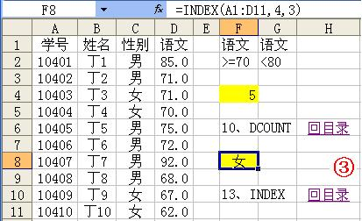
Excel常用函数
INDEX：数据定位
  应用举例：如图3所示，在F8单元格中输入公式：=INDEX(A1:D11,4,3)，确认后则显示出A1至D11单元格区域中，第4行和第3列交叉处的单元格（即C4）中的内容。

Slide 12
Excel常用函数
IF：条件计算
  应用举例：在C29单元格中输入公式：=IF(C26>=18,“符合要求”,“不符合要求”)，确认以后，如果C26单元格中的数值大于或等于18，则C29单元格显示“符合要求”字样，反之显示“不符合要求”字样
VLOOKUP:条件定位
  应用举例：我们在D65单元格中输入公式：=VLOOKUP(B65,B2:D63,3,FALSE)，确认后，只要在B65单元格中输入一个学生的姓名（如丁48），D65单元格中即刻显示出该学生的语言成绩

Slide 13
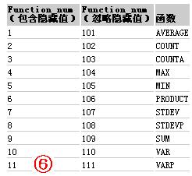
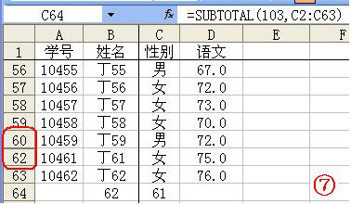
Excel常用函数
SUBTOTAL：分类汇总
  应用举例：如图7所示，在B64和C64单元格中分别输入公式：=SUBTOTAL(3,C2:C63)和=SUBTOTAL103,C2:C63)，并且将61行隐藏起来，确认后，前者显示为62（包括隐藏行），后者显示为61，不包括隐藏行
  使用格式：SUBTOTAL(function_num, ref1, ref2, ...)
  Function_num为1到11（包含隐藏值）或101到111（忽略隐藏值）之间的数字，用来指定使用什么函数在列表中进行分类汇总计算（如图6）；ref1, ref2,……代表要进行分类汇总区域或引用，不超过29个

Slide 14
Excel常用函数
SUMIF：计算符合指定条件的单元格区域内的数值和
  应用举例：如图7所示，在D64单元格中输入公式：=SUMIF(C2:C63,"男",D2:D63)，确认后即可求出“男”生的语文成绩和

Slide 15
Excel常用函数
COUNTIF：统计某个单元格区域中符合指定条件的单元格数目
  应用举例：在C17单元格中输入公式：=COUNTIF(B1:B13,">=80")，确认后，即可统计出B1至B13单元格区域中，数值大于等于80的单元格数目

Slide 16
Power Point中常用要点
字体设置
项目符号
升降列表级别
新建幻灯片样式
图表制作
放映幻灯片

Slide 17

Power Point常用要点
字体设置：选中需要设置的字体，直接在开始中选择或者右键，然后选择字体
项目符号：直接在开始中选择或者右键项目符号
升降列表级别：在开始中的项目符号边上进行选择
新建幻灯片版式:在开始中设置
图表的制作：在插入中选择
放映幻灯片：快捷键为F5，也可以在幻灯片放映中选择
下图为主要菜单栏

Slide 18
Visio常用要点
新建流程图
进程、判定、结束符等常用形状图的使用
批注的使用
连接线的使用
虚线的设置
在各个可以输入的部分输入内容

Slide 19
Visio常用要点
新建流程图：通常使用流程图中的基本流程图
进程、判定、结束符等常用形状图的使用：在基本流程图形状中找到你需要的图形，直接拖曳到流程图上。
批注的使用：通常用于描述接口，记录接口的名称和用途。
连接线的使用：拖曳到流程图上，然后对其进行连接。
虚线的设置：拖曳连接线到流程图上，然后选中连接线，右键格式，然后选择线条，在图案中选虚线，再点应用。
在各个可以输入的部分输入内容：选中你想要输入数据的图形，直接输入（线条也可）

Slide 20
Project常用要点
新建Project
新建任务
设置前置任务
字体设置
任务完成百分比设定
任务模式的修改
新建摘要、里程碑

Slide 21

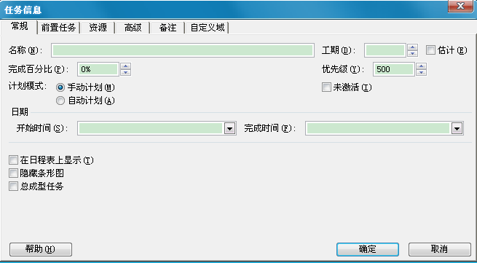
Project常用要点
新建Project：点击功能栏，文件选择新建你需要的项目类型
新建任务：双击甘特图左侧表格部分，如图所示， 会出现如下图
所示对话框 ，在此处对需要新建的任务的信息进行录入

Slide 22
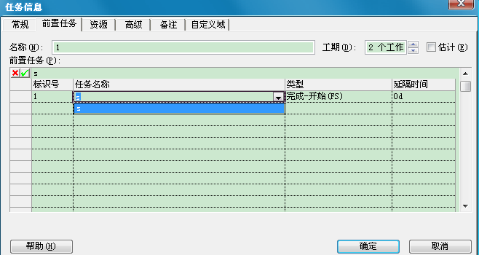
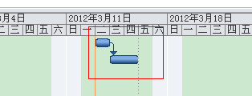
Project常用要点
设置前置任务：新建任务，然后选择前置任务，如左图所示，会自动在甘特图部分生成图形，如右图

Slide 23
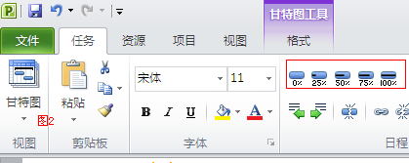
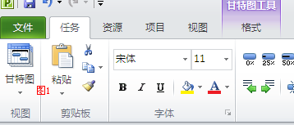
Project常用要点
字体设置：如下图1所示
该任务的完成百分百设置：如图2所示
任务模式的修改：可以在任务栏部分直接点手动安排或者自动安排；也可以在任务模式中选择（甘特图左侧）
新建摘要、里程碑：可以在任务栏中找到改按钮，新建以后可以在甘特图左侧修改各个部分

